Slide 1
Ablauf

Slide 2
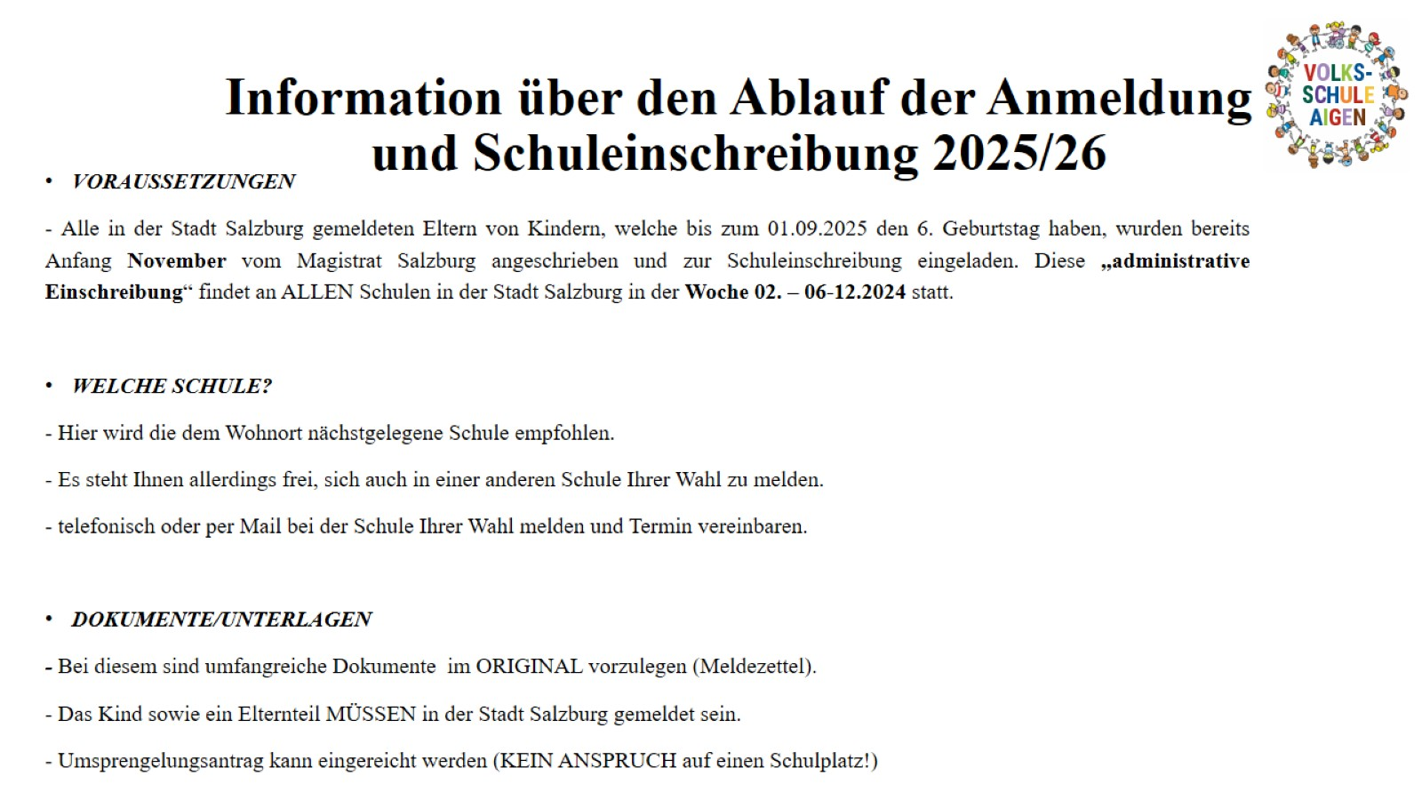
Information über den Ablauf der Anmeldung und Schuleinschreibung 2025/26

Slide 3
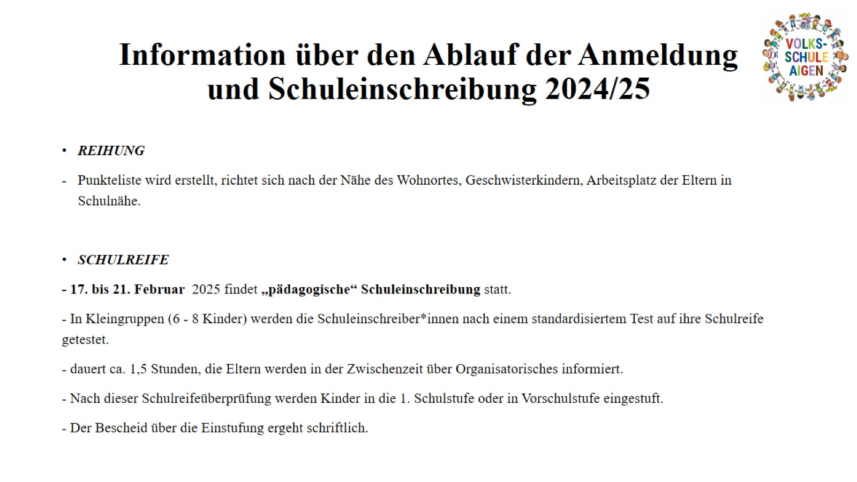
Information über den Ablauf der Anmeldung und Schuleinschreibung 2024/25

Slide 4
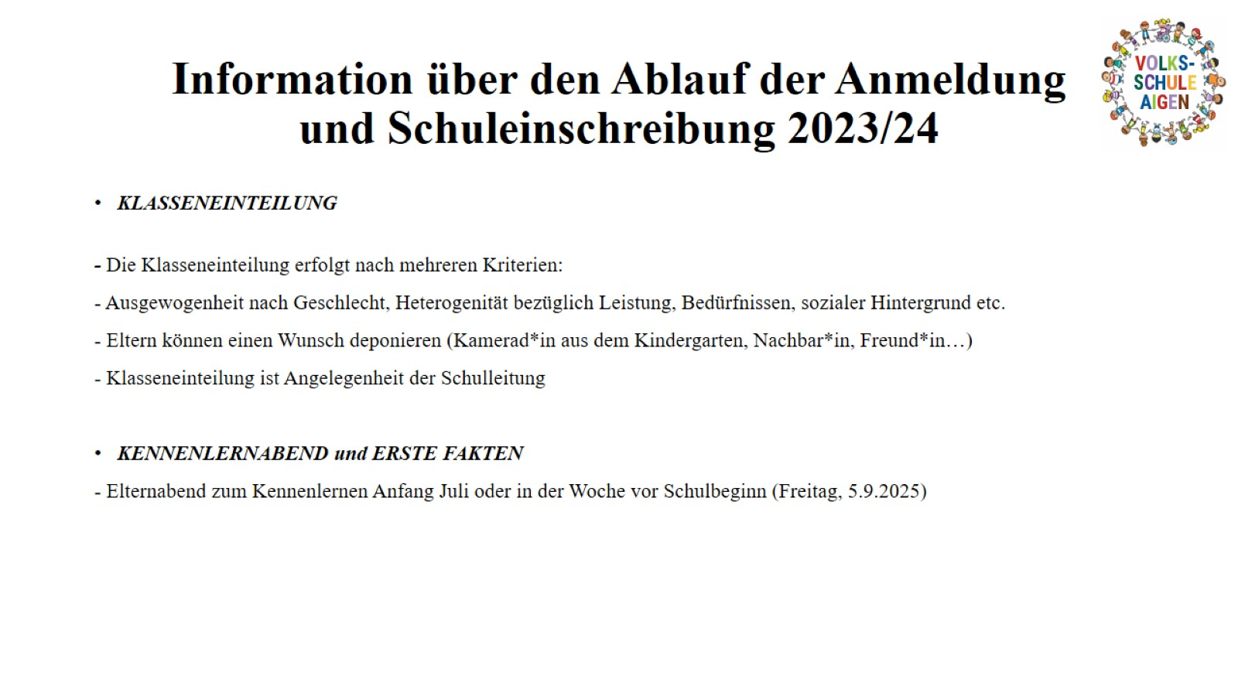
Information über den Ablauf der Anmeldung und Schuleinschreibung 2023/24

Slide 5
Lebenspraktische Fähigkeiten

Slide 6
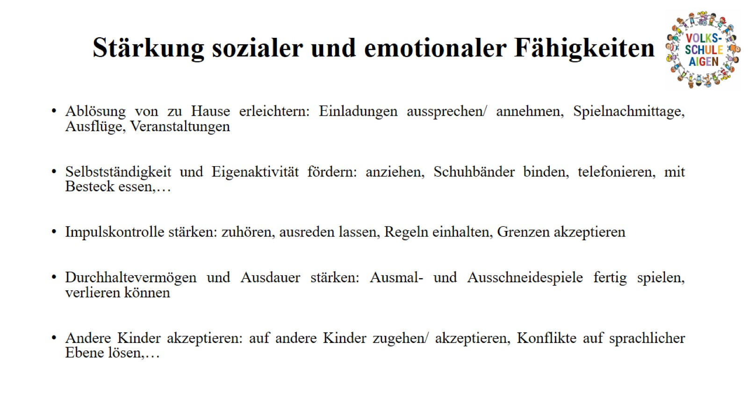
Stärkung sozialer und emotionaler Fähigkeiten

Slide 7
Vorbereitung auf das Lesenlernen

Slide 8
Vorbereitung auf das Schreibenlernen

Slide 9
Vorbereitung auf das Rechnenlernen

Slide 10
Vorbereitung auf das Rechnenlernen

Slide 11
Nachmittagsbetreuung

Slide 12
Elternverein

Slide 13
Ausblick auf die Schuleinschreibungswoche

Slide 14
Ausblick auf die Schuleinschreibungswoche

Slide 15
Allgemeine Informationen

